Slide 1
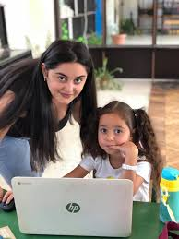
Մեր դպրոցի 7 հրաշալիքները

Slide 2
Մեր դպրոցում աշխատում են համակարգիչներով

Slide 3
Մեր դպրոցում լողում են լողավազաններում

Slide 4
Մեր դպրոցում վարում են հեծանիվ

Slide 5
Մեր դպրոցում գնում են ագարակ

Slide 6
Մենք ունենք փակ լողավազան

Slide 7
Մեկ-մեկ գնում ենք աստղադիտարան

Slide 8
Մեր դպրոցն ունի բլոգներ

Slide 9
Շնորհակալություն դիտելու համար

